Slide 1
PLANIFICACIÓN CLASES VIRTUALES SEMANA N° 23 FECHA : 31 de agosto al 04 de septiembre 2020.
Colegio Jean Piaget
Mi escuela, un lugar para aprender y crecer en un ambiente saludable

Slide 2
ASIGNATURA /CURSO | Historia, Geografía y Cs. Sociales / 5°A
NOMBRE DEL PROFESOR/A | Daniela Carreño Salinas
EDUCADORA DIFERENCIAL | Estrella Letelier
OBJETIVO DE APRENDIZAJE PRIORIZACIÓN NIVEL 1 | OA09 Caracterizar las grandes zonas de Chile y sus paisajes (Norte Grande, Norte Chico, Zona Central, Zona Sur y Zona Austral), considerando ubicación, clima (temperatura y precipitaciones), relieve, hidrografía, población y recursos naturales, entre otros.
INDICADORES DE EVALUACIÓN PARA OA | Identifican en un mapa las grandes zonas naturales del país. Describen, apoyándose en imágenes, algunos de los paisajes característicos de las zonas naturales de Chile.
CONTENIDO /HABILIDADES | Zonas naturales de Chile / Pensamiento temporal y espacial. H. Usar herramientas geográficas para ubicar, caracterizar y relacionar elementos del espacio geográfico, como regiones, climas, paisajes, población, recursos y riesgos naturales.
OBJETIVO DE LA CLASE | Identificar las grandes zonas naturales de Chile en un mapa.
EVALUACIÓN | Responder ticket de salida y enviar a daniela.carreno@colegio-jeanpiaget.cl o al wsp +569 41745325 el día viernes 04 de septiembre.

Slide 6
Importante:
Cuándo esté la animación de un lápiz, significa que debes escribir en tu cuaderno
Cuándo esté esta animación de una cámara fotográfica, significa que debes mandar reporte sólo de esa actividad (una foto de la actividad)
Cuándo esté esta animación de un libro, significa que debes trabajar en tu libro de Historia.
Cuándo esté esta animación de un signo de pregunta, significa que debes pensar y analizar, sin escribir en tu cuaderno. Responder de forma oral.

Slide 7
Observemos el video
https://www.youtube.com/watch?v=C-TARZQUJ04

Slide 8
Las zonas naturales de Chile
Objetivo: Identificar las grandes zonas naturales de Chile en un mapa, describiendo algunos paisajes característicos.

Slide 9
OA09 Caracterizar las grandes zonas de Chile y sus paisajes (Norte Grande, Norte Chico, Zona Central, Zona Sur y Zona Austral), considerando ubicación, clima (temperatura y precipitaciones), relieve, hidrografía, población y recursos naturales, entre otros.
Clase 1: Identifican en un mapa las grandes zonas naturales del país.
Describen, apoyándose en imágenes, algunos de los paisajes característicos de las zonas naturales de Chile.
Clase 2: Describen las características de los principales climas en Chile, a partir de elementos como temperatura y precipitaciones.
Clase 3: Identifican las principales fuentes de agua dulce del país y comparan recursos hídricos de las distintas zonas naturales del país (ríos, lagos y lagunas, y glaciares).
Clase 4: Caracterizan las zonas naturales del país a partir de sus características físicas.
Clase 5: Caracterizan, a partir de la utilización de herramientas geográficas, los rasgos más relevantes de la población de cada zona natural (volumen, distribución). Explican, apoyándose en ejemplos concretos de las distintas zonas naturales, cómo las características del entorno geográfico influyen en los modos de vida de las personas.
Clase 6: Identifican la presencia y distribución de los principales recursos existentes en cada zona natural.
Clase 7: Identifican la presencia y distribución de los principales recursos existentes en cada zona natural.
Comparan algunas zonas naturales de Chile, identificando semejanzas y diferencias.

Slide 10
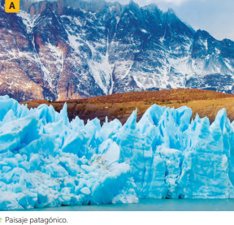
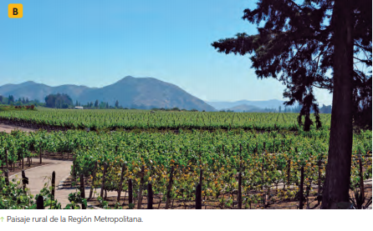
En nuestro país existe una variedad de paisajes.
Zona Sur
¿A qué zona natural crees que pertenecen estas imágenes? (norte, centro o sur) Describe los elementos que allí se presentan.
Zona Centro

Slide 11
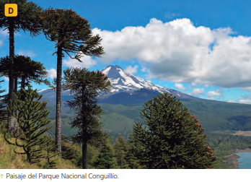
Zona Norte
Zona Centro

Slide 12
El territorio chileno se divide en cinco grandes zonas naturales: Norte Grande, Norte Chico, Zona Central, Zona Sur y Zona Austral. Se caracterizan por los elementos físicos que las forman, que a su vez las diferencian entre sí.

Slide 13
Escribe el siguiente esquema en tu cuaderno, con los componentes de las zonas naturales.
Zonas naturales
Aguas superficiales
Clima
Planicies litorales, la cordillera de
la Costa, la depresión intermedia
y la cordillera de los Andes
Biodiversidad
Ríos, lagos, termas, glaciares, mares y océanos
La temperatura, las precipitaciones, la presión, el viento y la humedad
Relieve
Seres vivos: especies animales como vegetales

Slide 14
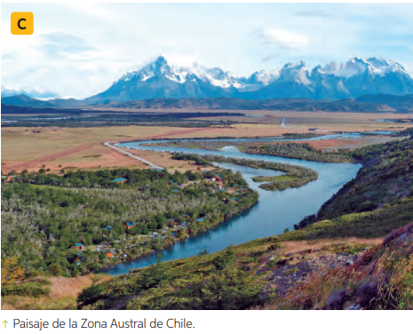
Abramos el libro en la página 13 y desarrolla las preguntas que aquí se solicitan.
Observa el mapa y señala los límites que demarcan las zonas naturales de Chile.
¿Qué componente natural delimita las zonas naturales?
Describe el paisaje de la imagen utilizando los componentes estudiados.

Slide 15
TICKET DE SALIDA
HISTORIA, GEOGRAFÍA Y CS. SOCIALES
SEMANA 23
Nombre: _______________________________________
1) Con la ayuda de un atlas o su texto de estudio, complete la siguiente tabla con los nombres de las capitales regionales que se localizan en cada zona.

Slide 16
Zonas | Norte Grande | Norte Chico | Zona Central | Zona Sur | Zona Austral
Regiones | XV, I, II | III y IV | V, RM, VI, VII y VIII | IX, XIV, X y XVI | XI y XII
2) Identifique cada una de las zonas geográficas y ponga el nombre donde corresponda.
3)Pinte en el mapa, con igual color, las regiones que pertenecen a una misma zona geográfica.
4) Marque una línea divisoria entre cada zona y escriba su nombre en los espacios diseñados.
5) ¿Por qué crees tú que fue necesario dividir el territorio en zonas naturales?

